Slide 1
Hydrogène,
l’heure est venue
L’hydrogène : accélérateur d’innovation sur les territoires
Technoparc Krysalide, 18 Février 2020
Philippe BOUCLY, Président

Slide 2
MEMBRES de l’AFHYPAC juillet 2019
PME, PMI et Start up
AD-VENTA, 2BEGAS H2
AAQIUS, Actys-BEE
Alca Torda Applications
ALCRYS, ATAWEY, AREVA H2Gen
Avenhyr Conseil, Bulane,
Cahouet, Cesame-Exadebit,
ENERCAT, ERGOSUP, ETIA,
Enea Consulting, Enerka
Energy Observer Development
FlexFuel Energy Developpement,
Gaussin, Geomethane,
Green GT Technologies, H2SYS,
H2V Product, Haffner Energy,
Hera France/ALBYON,
Howden BC Compressors
HASKEL France, HEROSE,
HINICIO, HP Systems,
Hydrogène de France, Hympulse,
H3 Dynamics, Hydrogen Advisors,
Hyseas Energy, Justy, MAHYTEC, Maximator,
ITM Power
McPhy Nova Swiss,
NEXEYA, POWIDIAN
Pragma Industries, Proviridis,
PV Puech Long , RAIGI,
Safra,SRT Microcéramique
SEED-Energy, Seiya Consulting
Sertronic , Sylfen, Top Industrie,
STELIA Composites, STEP,
SWAGELOK, Symbio,
Tronico-Alcen , VDN
Associations, collectivités, syndicats d’énergie, poles de compétitivité
AprISTHY, Automobile Club de l’Ouest, ENSOSP, EVOLEN, Neopolia, Normandie Energies, Normandie Mobilité Electrique,
Association Française des Gaz Comprimés,
AVERE France, CNPA, COENOVE
Mission Hydrogène
TENERRDIS, Capenergies, Pole Energie 2020,
Pôle Véhicule du Futur
Wind for Future
CCI du Var
Régions : Bourgogne-Franche-Comté,
Bretagne, Centre-Val de Loire,
Hauts de France, Ile de France , Normandie,
Nouvelle Aquitaine, Occitanie, Grand Est, Sud
Communauté d’Agglo. du Grand Dole,
Conseil Départemental de la Manche
Métropole Aix Marseille Provence
Nice Métropole Côte d’Azur
Grenoble Alpes Métropole
Métropole Rouen Normandie,
Caux Seine Agglo, Agglomération Chaumont
Le Mans Métropole, Métropole Aix Marseille Provence Durance Luberon Verdon Agglomération Nantes Métropole,Valence Romans Agglo,
Pays de Saint Eloi, Ville de Sainte-Marie aux Mines,
Morbihan Energies, SIPPEREC, SyDEV, SMTU de Pau, Syndicats d’ énergie du Tarn et Ariège, R-GDS, BERHY, Trifyl
Groupes Industriels, ETI et institutions financières
Air Liquide , ENGIE, Acaplast,
GRTgaz, CMI Groupe ,
EDF, Entrepose,
EFI Automotive,
AREVA Stockage d’Energie
AKUO Energy
Compagnie Nationale du Rhône
Michelin, Faurecia
Naval Group, Omexom
Plastic Omnium, Storengy,
Thevenin-Ducrot
TOTAL, TOYOTA, Hyundai
Caisse Des Depôts , AXA,
Valorem
Utilisateurs finaux
Chéreau, Dassault Aviation,
SNCF, RATP, Keolis, Transdev,
Mobivia
Organismes de Recherche, laboratoires, universités et Centres techniques
CEA, CNRS, INERIS
Fédération FC-LAB, LEMTA
CNRS GdR HysPAC,
Institut Carnot Mines,Canoe

Slide 3
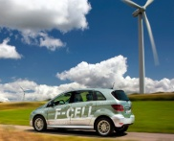
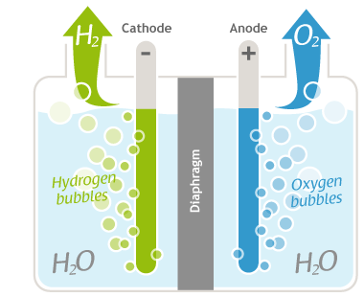
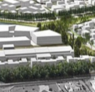
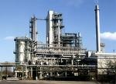
Un changement de paradigme dans le système énergétique
Production de l’énergie
Conversion
Stockage de l’énergie
Application
Énergie Solaire
Voitures à PAC
Bulk H₂-Storage
Électrolyse
H₂
Mobilité (H₂-Fuel)
H₂
Énergie Eolienne
Production irrégulière
Stockage de gaz réseau
CH₄
Batiments
H₂
Réseau
H₂
CH₄
injection
Énergie Fossile
Méthanation / utilisation du CO₂ / autres
Industrie
Industrie (Usage Industriel du H₂)
H₂
Production constante
CO₂

Slide 4
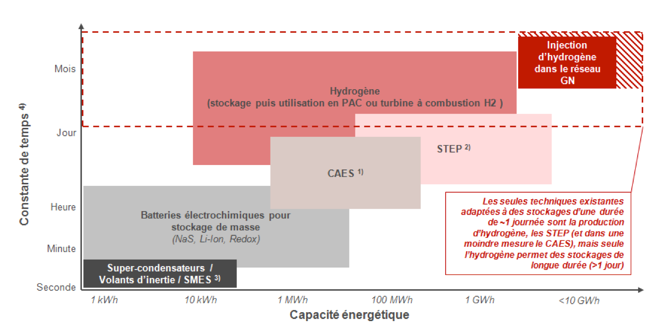
L’hydrogène est aujourd’hui la technologie la plus adaptée pour le stockage massif de longue durée
CAPACITE ENERGETIQUE ET CONSTANTE DE TEMPS DES DIFFERENTES SOLUTIONS DE STOCKAGE D’ELECTRICITE
1) « Compressed Air Energy Storage » : Stockage d’Energie par Air Comprimé
2)Station de transfert d’energie par pompage - De l’eau est pompée dans un réservoir haut, puis turbinée pour régénérer l’électricité, sur le même principe qu’un barrage hydroélectrique
3) « Superconduction magnetic energy storage » = Stockage d’énergie par supraconducteurs - A très basse température, les matériaux supraconducteurs permettent de stocker de l’électricité dans des boucles, le courant pouvant y tourner indéfiniment puisque soumis à aucune perte.
4) La constante de temps d’un stockage est égale au ratio « Capacité énergétique / Puissance maximale » du stockage.
Elle caractérise le temps mis par un stockage pour se vider (ou se charger) entièrement lors d’un fonctionnement
à puissance maximale.
Son unité est une unité de temps (le plus souvent, l’heure)

Slide 5
Power To Gas ? Power to X ?
INDUSTRIE/ MATIERE PREMIERE (POWER TO INDUSTRY )
( POWER TO SYNFUELS )
+ stockage ?
H2
PRODUCTION D’ELECTRICITE / COGENERATION ( POWER TO POWER )
Solaire
Electrolyse
H2
Eolien
Conventionnel
H2
MOBILITE
( POWER TO MOBILITY )
Réseau
électrique
Méthanation
Injection dans le réseau de gaz naturel
CH4
Captage CO2
Réaction de Sabatier
CO2 + 4 H2 CH4 + 2 H2O
Usages du gaz naturel

Slide 6
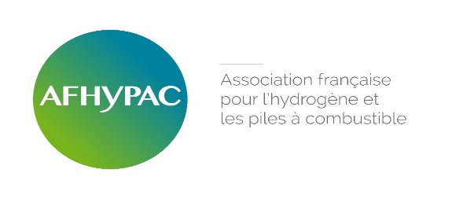
Décarboner les systèmes énergétiques : on ne peut pas tout électrifier !

Slide 7
ETUDE PROSPECTIVE
Objectifs
Proposer une vision globale et quantifiée, adaptée au paysage énergétique français
Poser les jalons du déploiement de l’hydrogène en France
Aller au-delà des simples prévisions, pour élaborer une prospective à la fois ambitieuse et réaliste
Participants
McKinsey a apporté son concours analytique pour établir les quantifications et projections

Slide 8
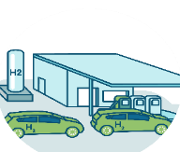
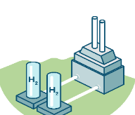
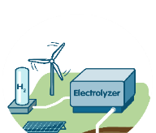
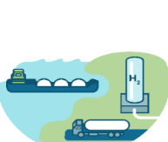
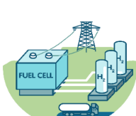
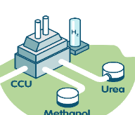
L’hydrogène peut jouer un rôle majeur dans la transition énergétique
Favoriser le développement des énergies renouvelables
« Décarboner » les usages énergétiques finaux
4
Décarboner le secteur des transports
Permettre une intégration à grande échelle des énergies renouvelables dans la production d’électricité
Distribuer l’énergie dans tous les secteurs et toutes les régions
5
Décarboner l’énergie dans l’ industrie
1
2
6
Contribuer à décarboner chaleur et électricité dans le résidentiel / tertiaire
3
7
Fournir une matière première renouvelable
Stocker de l’énergie et
accroitre la résilience des systèmes

Slide 9
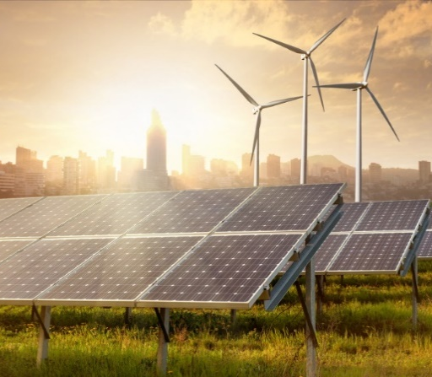
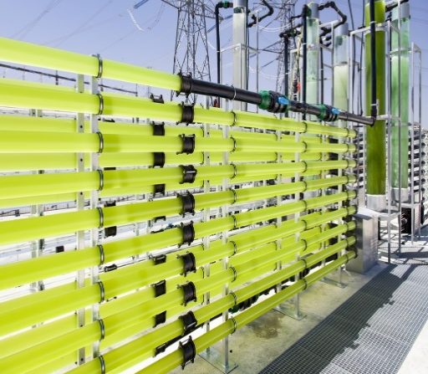
A l’horizon 2050, l’hydrogène pourrait profiter au système énergétique, à l’environnement et à l’économie de la France
~20 %
~55 Mt
~40 Md€
de la demande d’énergie finale¹
de réduction annuelle des émissions de CO₂²
de chiffre d’affaires annuel
(hydrogène et équipements)
~15 %
~150 000
de réduction des émissions locales (CO, NO_{x,} particules)
emplois (secteurs de l’hydrogène et des équipements et industries amont)³
Vision Hydrogène 2050 (chiffres annuels)
1 Inclus matière première ; 2 Par rapport au scénario de référence ; 3 Hors effets indirects
SOURCE : Hydrogen Council ; AIE : Perspectives technologiques de l’énergie - Hydrogène et piles à combustible - CBS ; National Energy Outlook 2016

Slide 10
A l’horizon 2030, stimulée par les exportations d’équipements et de composants, la production de l’industrie française pourrait dépasser la taille du marché intérieur
x
Taille du marché, Md€
x
Emplois, milliers
Marché français
Industrie française
Méthodologie d’estimation
Potentiel des marchés français et européen d’après la vision pour l’hydrogène
Estimation de la part de l’industrie française sur les marchés français et européen, d’après les données statistiques fournies par l’industrie et les entretiens avec les industriels
Multiplicateurs de chiffre d’affaires et d’emplois estimés d’après les modèles globaux d’entrée-sortie
Participation supposée limitée des constructeurs automobiles français
Importations
Marché domestique
Exportations
5,5
6,5
3,0
~15
~25
~20
Note : la participation active des constructeurs automobiles français représenterait un potentiel industriel supplémentaire estimé à +4 Md€ (-1-2 Md en importations, 2-3 Md en exportations)
SOURCE : Réponses à l’enquête effectuée auprès de 25 entreprises / membres de l’AFHYPAC

Slide 11
REALISER LA VISION 2050 IMPOSE DE
CHANGER D’ECHELLE
DES MAINTENANT

Slide 12
Les mesures du Plan National Hydrogène
Créer une filière industrielle de production d’hydrogène décarboné
Développer des capacités de stockage des énergies renouvelables
Développer des solutions zéro émission pour les transports routiers, ferrés, fluviaux, etc.

Slide 13
Les mesures du Plan National Hydrogène
Fixer des objectifs spécifiques à l’hydrogène dans les usages industriels : - 10 % d’hydrogène décarboné dans l’hydrogène industriel d’ici à 2023 - entre 20 à 40 % d’ici 2028.
N°2 : Mettre en place dès 2020 un système de traçabilité de l’H2 (cadre européen )
N°3 : Assurer la mise en évidence de l’impact environnemental de l’hydrogène dans la réglementation relative aux gaz à effet de serre, ce qui permettra de différencier l’hydrogène en fonction de son mode de production :
N°8 : Déployer des écosystèmes territoriaux de mobilité hydrogène sur la base notamment de flottes de véhicules professionnels :
5 000 VUL et 200 véhicules lourds (bus, camions, trains, bateaux) ainsi que la construction de 100 stations, alimentées en hydrogène produit localement à l’horizon 2023 ;
de 20 000 à 50 000 VUL, 800 à 2000 véhicules lourds et de 400 à 1000 stations à l’horizon 2028.
N°10 : Accompagner le déploiement de flottes territoriales, de véhicules hydrogène (camions, véhicules utilitaires, bus…), sur la base de l’hydrogène produit dans la phase d’amorçage industriel.
N°1 : Fixer des objectifs spécifiques à l’hydrogène dans les usages industriels :
10 % d’hydrogène décarboné dans l’hydrogène industriel d’ici à 2023
entre 20 à 40 % d’ici 2028.
N°2 : Mettre en place dès 2020 un système de traçabilité de l’H2 (cadre européen )
N°3 : Assurer la mise en évidence de l’impact environnemental de l’hydrogène dans la réglementation relative aux gaz à effet de serre, ce qui permettra de différencier l’hydrogène en fonction de son mode de production .
N°8 : Déployer des écosystèmes territoriaux de mobilité hydrogène sur la base notamment de flottes de véhicules professionnels.
5 000 VUL et 200 véhicules lourds (bus, camions, trains, bateaux) ainsi que la construction de 100 stations, alimentées en hydrogène produit localement à l’horizon 2023 ;
de 20 000 à 50 000 VUL, 800 à 2000 véhicules lourds et de 400 à 1000 stations à l’horizon 2028.
N°10 : Accompagner le déploiement de flottes territoriales, de véhicules hydrogène (camions, véhicules utilitaires, bus…), sur la base de l’hydrogène produit dans la phase d’amorçage industriel.

Slide 14
Les mesures du Plan National Hydrogène
Développer des capacités de stockage des énergies renouvelables
N°4 : Lancer rapidement des expérimentations dans les territoires isolés. Les électrolyseurs sont en mesure d’apporter immédiatement des services aux réseaux électriques et un débouché supplémentaire au développement des énergies renouvelables.
N°5 : Identifier les services rendus par l’hydrogène, pour leur donner une valeur. Pour la métropole continentale, RTE et ENEDIS auront pour mission d’identifier la valeur des services rendus au réseau par les électrolyseurs et les moyens existants ou à mettre en place pour valoriser ce type de service.
N°6 : Identifier les besoins pour le stockage par hydrogène pour chaque zone non interconnectée. EDF SEI (filiale d’EDF dans les territoires insulaires) et l’ADEME sont chargées de caractériser pour chaque zone non interconnectée les services que peuvent rendre les électrolyseurs afin de permettre aux collectivités concernées de prévoir dans leurs programmations pluriannuelles de l’énergie des mesures et objectifs spécifiques concernant le stockage et l’hydrogène.
N°7 : Déterminer les conditions techniques et économiques d’injection d’hydrogène acceptables pour les infrastructures gazières. Mission confiée aux transporteurs et distributeurs. Rapport attendu pour juin 2019.

Slide 15
Loi relative à l’énergie et au climat
Article 1 - objectifs de la politique énergétique (art. 100-1 code de l’énergie)
« développer l’hydrogène bas-carbone et renouvelable et ses usages industriel, énergétique et pour la mobilité, avec la perspective d’atteindre environ 20 à 40 % des consommations totales d’hydrogène et d’hydrogène industriel à l’horizon 2030 ».
Article 49 - droit d’accès des « gaz renouvelables, d’hydrogène bas carbone et de gaz de récupération » aux réseaux de gaz naturel « sous réserve de préserver le bon fonctionnement et le niveau de sécurité des infrastructures de gaz naturel ».
Article 52 - un cadre juridique pour l’hydrogène avec :
Une autorisation du Gouvernement à légiférer par ordonnance sur trois objets :
(1) « définir la terminologie des différents types d’hydrogène en fonction de la source d’énergie utilisée pour sa production »;
(2) « permettre la production, le transport, le stockage et la traçabilité de l’hydrogène »;
(3) « définir un cadre de soutien applicable à l’hydrogène produit à partir d’énergie renouvelable ou par électrolyse de l’eau à l’aide d’électricité bas carbone ».
Un dispositif de garanties d’origine pour l’hydrogène renouvelable, à définir par décret en Conseil d’Etat. L’hydrogène fait par ailleurs sa première entrée dans le code de l’énergie au travers d’un chapitre dédié dans le Livre gaz et d’un nouvel article L. 447-1 du code de l’énergie.

Slide 16
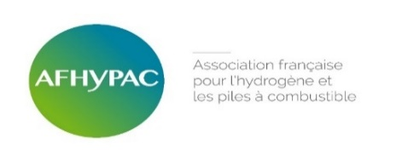
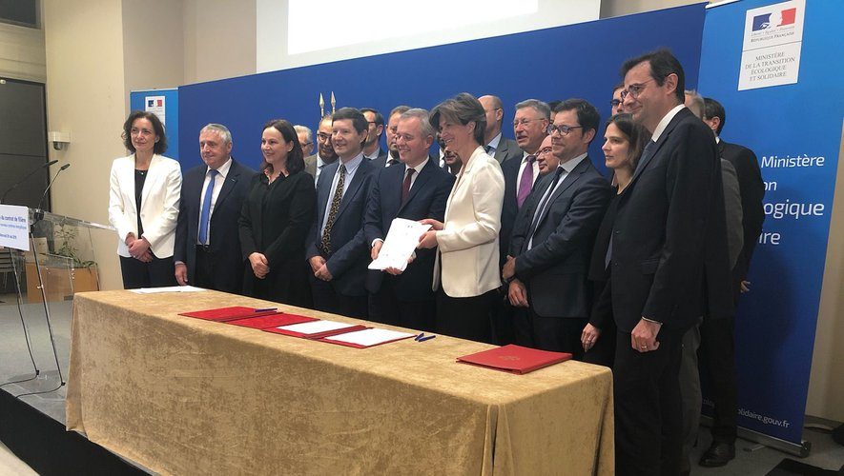
MISE EN ŒUVRE DU PLAN NATIONAL HYDROGENE
Appels à Projets
Mise en place de la démarche ECV pour faciliter la mise en œuvre du Plan
Annonce du Plan National Hydrogène par Nicolas Hulot le 1er Juin 2018
Intégration de l’Hydrogène aux différents Comités Stratégiques de Filière concernés
Signature du Contrat Stratégique de Filière « Nouveaux systèmes énergétiques » et de 2 ECVs Production décarbonée et Mobilité le 29 mai 2019
Lancement du Comité Stratégique de Filière « Nouveaux systèmes énergétiques » le 28 mai 2018

Slide 17
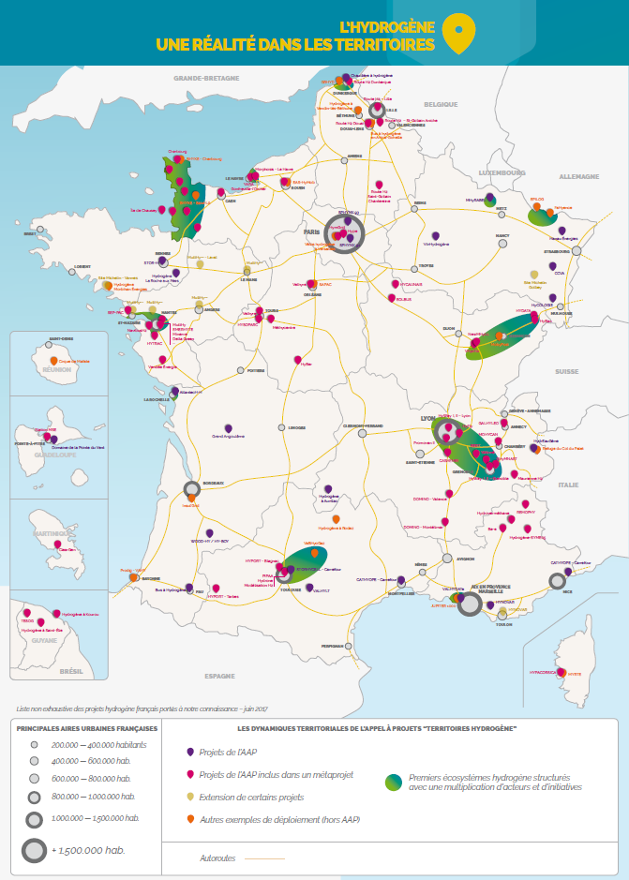

Slide 18
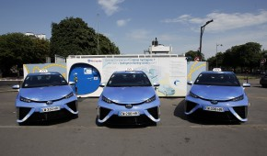
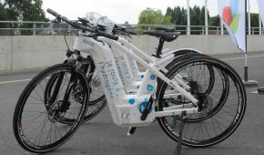
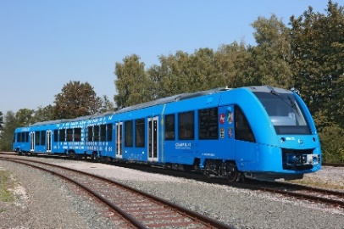
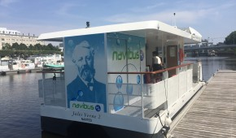
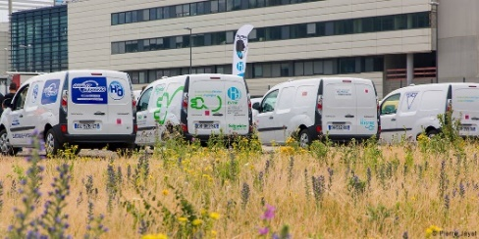
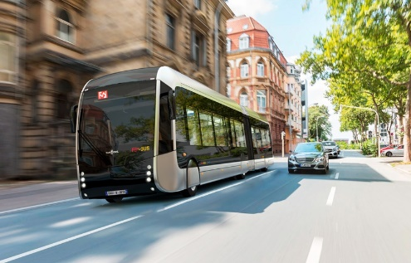
L’hydrogène au service d’une mobilité décarbonée

Slide 19
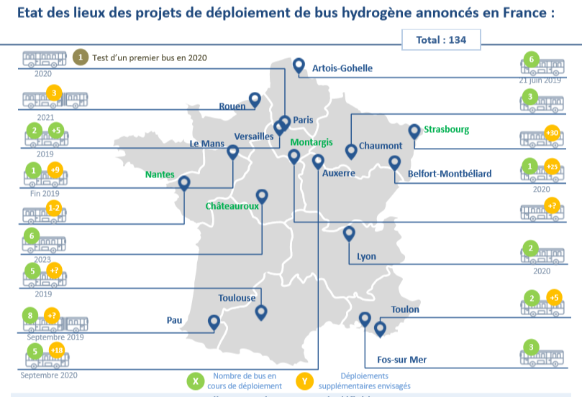

Slide 20
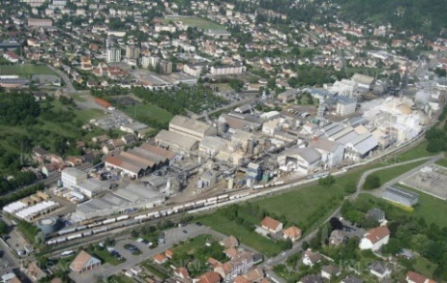
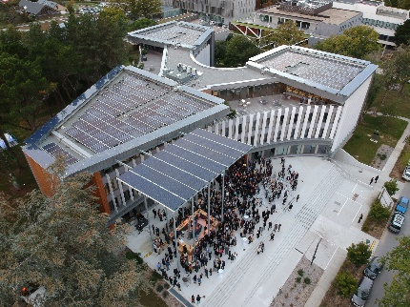
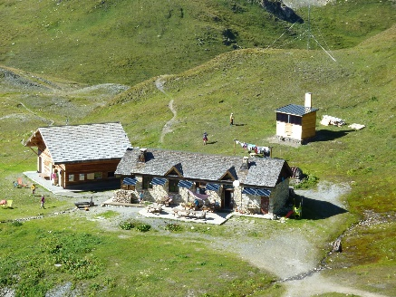
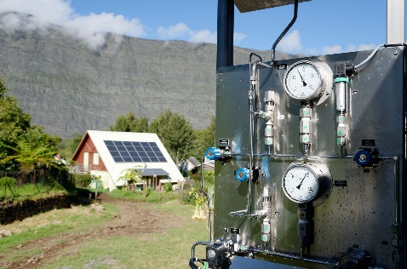
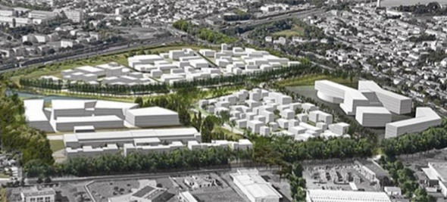
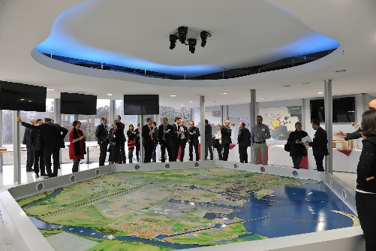
Développer des capacités de stockage des EnR

Slide 21
Integration Sectorielle – Sector Coupling

Slide 22
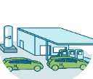
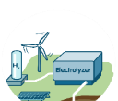
De nombreuses technologies d’utilisation de l’hydrogène seront bientôt prêtes pour être déployées à grande échelle
Début de la commercialisation
Acceptabilité pour le marché de masse¹
Aujourd’hui
2020
25
30
35
40
2045
Chariots élévateur.
4
Transports
Berlines, SUV et monospaces
Bus
Fourgonnettes
Minibus
Autocars
Camions
Voitures citadines⁵
Combustible de synthèse pour l’aviation et la marine marchande
Trams et trains
Nav.de passagers
Raffinage
Production de méthanol, d’oléfines et de BTX avec du H₂ et du carbone²
7
Matière première industrielle
Ammoniac, méthanol
Acier³
Décarbonation de la matière première⁴
6
Chauffage et électricité des bâtiments
Injection de l’hydrogène dans les réseaux de gaz
5
Chaleur industrielle de moyenne / basse température
Energie ds l’industrie
Chaleur industrielle de haute température
1
Production d’électricité
Aujourd’hui
2020
25
30
35
40
2045
1 Défini comme représentant plus de 1 % des ventes sur le segment
2 La part de marché correspond au volume de production qui utilise de l’hydrogène et du carbone capturé pour remplacer la matière première
3 Minerai préréduit avec réduction écologique via le H₂, en haut fourneau, et autres procédés faiblement intensifs en carbone utilisant du H₂ pour l’élaboration de l’acier
4 La part de marché correspond au volume de matière première produit à partir de sources faiblement intensives en carbone
5 La date de commercialisation, pour la France, a été réajustée en fonction de la feuille de route globale et en cohérence avec la date de la montée en puissance
SOURCE : équipe de l’étude prospective Hydrogène France

Slide 23
Des écosystèmes territoriaux

Slide 24
Projet HyGreen
Phase 1 ( 2021-2023 ) : l’installation de 120 MW solaires
Production (12MW)de
278 tonnes H2 par an
Phase 2 ( 2026 ) :
440 MW solaires
Production (150MW)de
3 048 tonnes H2
par an
Phase 3 ( 2030 ) :
900 MW solaires
Production(435MW) de
10 440 tonnes H2
par an.

Slide 25
L’hydrogène renouvelable devrait être bientôt compétitif
Source : Roland Berger

Slide 26
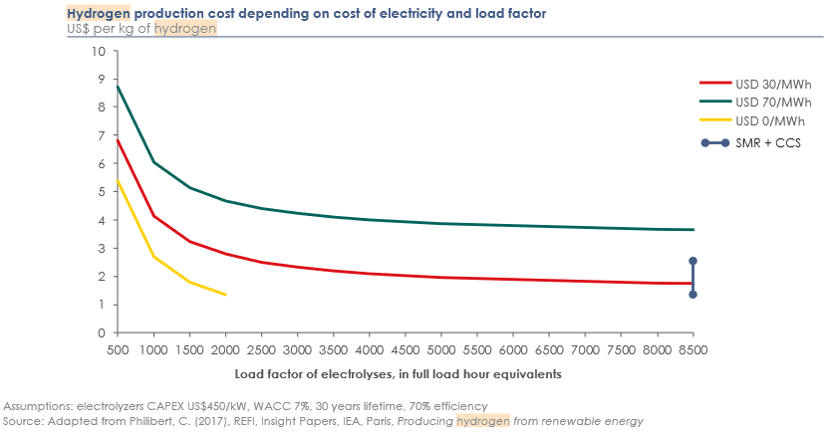
Coût de production de l’hydrogène en fonction du facteur de charge
55 kWh →1kg H2 Elec à 30 €/MWh → 1,65 €/kg
Electolyseur à 750 €/kW – 5 000 hr - Taux = 5% - 20 ans – Opex=2% → 0,8 €/kg
COUT TOTAL = 2,45 €/kg

Slide 27
Une prise de conscience mondiale
2015 COP21 : Accord de Paris
2017
Janvier : Création à Davos du Conseil de l’Hydrogène
(Hydrogen Council)
Décembre : Le PM japonais annonce l’intention du Japon de devenir la première “société de l’hydrogène” du monde
2018
Septembre : A Linz (Autriche), déclaration des ministres européens en faveur de l’H2
2019
Février : Hydrogen Europe publie sa feuille de route Hydrogène pour l’Europe
15 Juin : Rapport sur l’hydrogène préparé par l’AIE pour le G20
Automne : Rapport de l’IRENA pour le 2nd “ Ministerial Meeting “

Slide 28
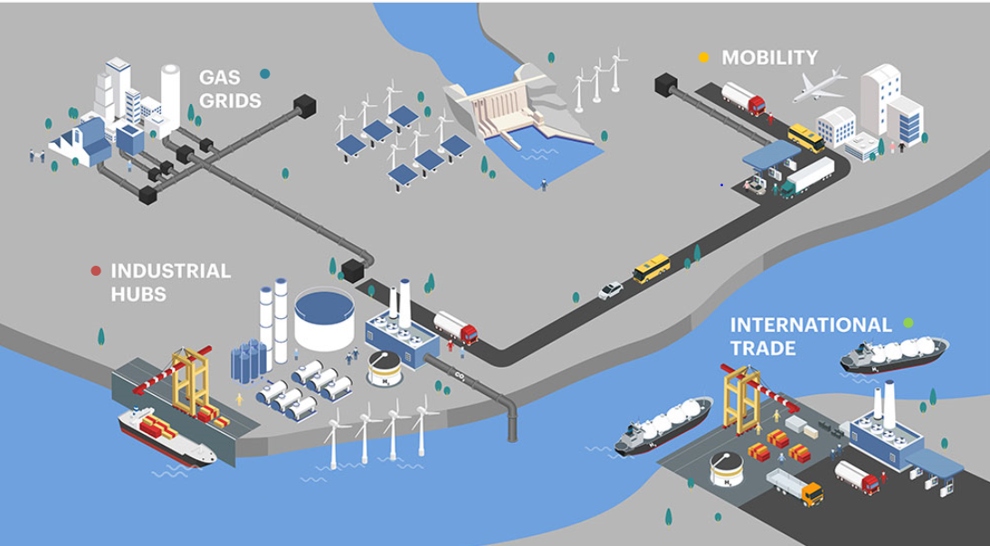
The Future of Hydrogen

Slide 29
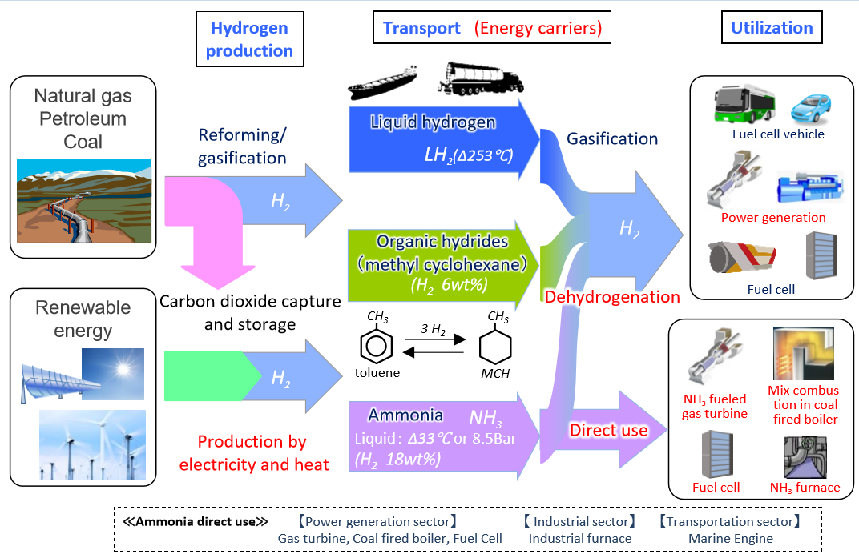
Chaines de valeur de l’hydrogène bas carbone

Slide 30
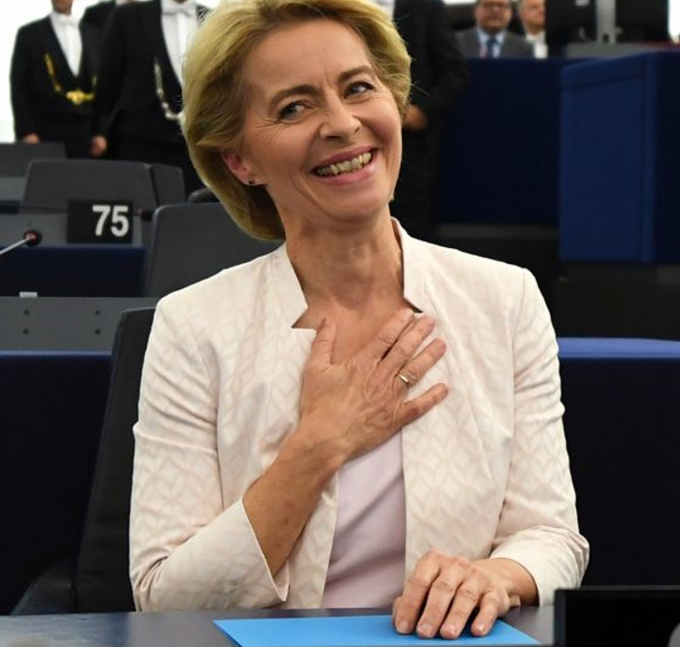
Green Deal
« Je veux que le Green Deal européen devienne la marque de fabrique de l’Europe »,
« Notre engagement, visant à devenir le premier continent neutre en carbone, est au cœur de la nouvelle Commission »
« La neutralité climatique est un impératif économique à long terme, ceux qui agiront les premiers et le plus rapidement seront ceux qui saisiront les opportunités de la transition écologique ».

Slide 31
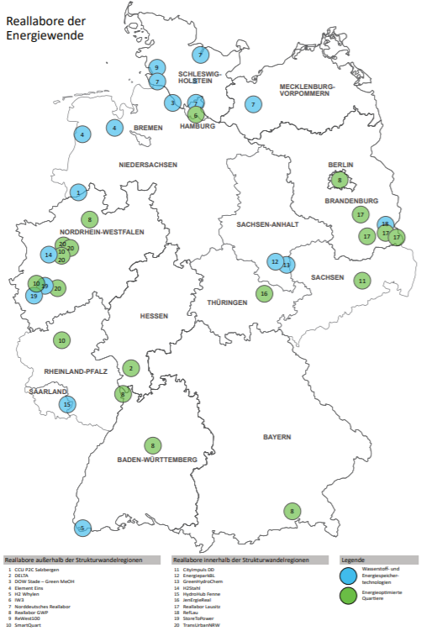
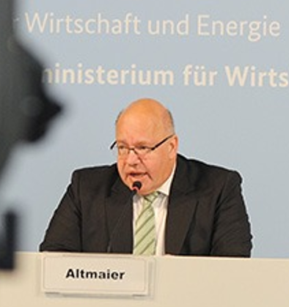
« Nous voulons devenir le numéro un mondial sur les technologies de l’hydrogène »»

Slide 32
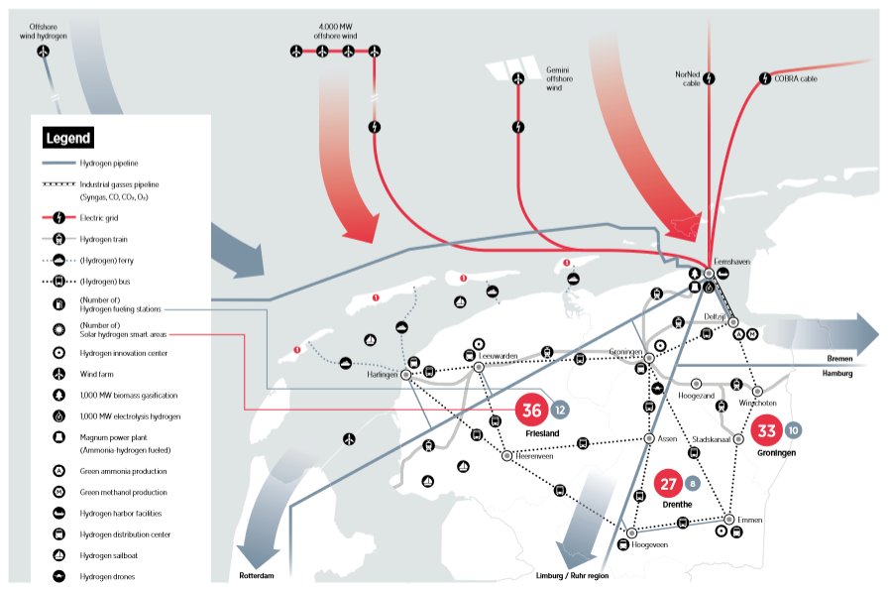
The Northern Netherlands project

Slide 33
L LE PROJET H21 ( LEEDS )

Slide 34
La Tribune – 3 Février 2020
.
« La France a tout pour être un leader mondial de l'hydrogène et des batteries »
« …..La deuxième technologie clé est l'hydrogène »
« Cette technologie sera une solution efficace et compétitive dans un avenir proche. À ce titre, nous souhaitons investir dans un plan hydrogène qui sera rendu public au printemps »
« Les batteries électriques et l'hydrogène feront les mobilités de demain : l'électricité dans les villes et l'hydrogène pour les mobilités collectives ou le transport de marchandises »

Slide 35
AMI« Projets innovants d’envergure européenne ou nationale sur la conception, la production et l’usage de systèmes à hydrogène »
But : identifier les projets structurants pour la filière hydrogène. permettant de développer les savoir-faire industriels français et de passer la filière à l’échelle
projets de développement industriel,
projets territoriaux de production massive pour les usages industrie et mobilité,
projets de décarbonation massive d’usages industriels
projets structurants de mobilité
Première relève : 20 mars
Deuxième relève : 30 juin 2020,
Etre un IPCEI ( Projet Important d’Intérêt Commun Européen) fournit une opportunité unique d’accès à des financements publics pour:
Capex et Opex pour les activités de R&D / Premier Déploiement Industriel
Construction d’infrastructures dans des projets relatifs à l’environnement,l’énergie et les transports
Un IPCEI est un projet intégré à très grande échelle
Il doit impliquer les sociétés de plusieurs Etats Membres
Il doit contribuer d’une manière claire, concrète et identifiable à un ou plusieurs objectifs de l’Union Européenne
Il doit avoir un impact significatif sur la compétitivité et sur une croissance durable

Slide 36
En conclusion
Vecteur polyvalent
Pas de réussite de la transition énergétique sans Hydrogène
Massifier : construire des écosystèmes territoriaux, changer d’échelle, importation
Poursuivre la R&D et encourager l’innovation
L’Europe a de forts atouts : l’enjeu est aussi industriel
Réglementation ET soutien public

Slide 37
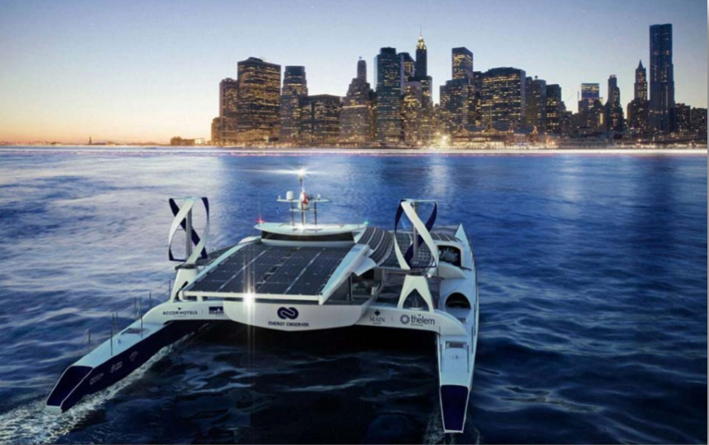
Merci pour votre attention

